Slide 1
Tìm hiểu về handle exception
Tô Trần Minh Nhut
Nguyễn Quốc Huy

Slide 2
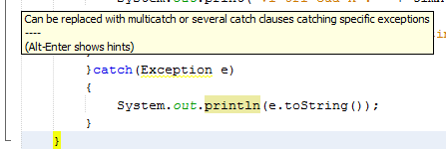
Không nên dùng :catch(Exception ex) hoặc throws Exception
Không nên dùng :
Vì khi dùng Exception một cách chung chung thì có nghĩa là trình biên dịch sẽ kiểm tra TOÀN BỘ các lỗi có thể có đã được định nghĩa trong thư viện( kể cả RuntimeException (unchecked exception)).

Slide 3
Không nên dùng :catch(Exception ex) hoặc throws Exception
Gây lãng phí tài nguyên và hiệu năng của hệ thống và bản thân người lập trình cũng không xử lý được nếu gặp phải những ngoại lệ như ‘OutOfMemory’

Slide 4

Không nên dùng :catch(Exception ex) hoặc throws Exception
Khi sử dụng try…catch để kiểm soát lỗi thì người lập trình đã phải biết dự phòng những lỗi nào.
Sai kiểu biến
Sai method
Sai phép toán
…
Ta cần khai báo chính xác các ngoại lệ để tránh các yếu tố không tốt vừa được nêu

Slide 5
Không nên dùng :catch(Exception ex) hoặc throws Exception
Trình biên dịch cũng hỗ trợ chuyển đổi qua các ngoại lệ .
Tuy nhiên các ngoại lệ do trình biên dịch đề xuất chưa chắc đầy đủ

Slide 6
Không nên dùng :catch(Exception) hoặc throws Exception
Ta cần suy luận và thêm những ngoại lệ cho đủ và phù hợp.

Slide 7
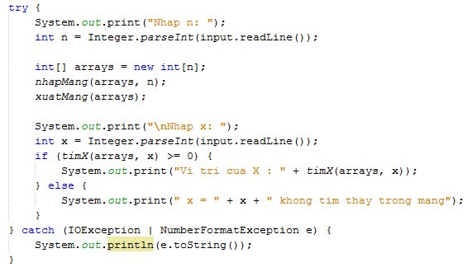
Nên tập trung vào những ngoại lệ do người dùng nhập và tính toán
Ví dụ: Tạo 1 mảng có n số phần tử được nhập từ bàn phím và tìm phần tử x cũng nhập từ bàn phím
Ta chỉ cần kiểm tra n và x có được nhập vào hay không,có phải là số nguyên hay không

Slide 8
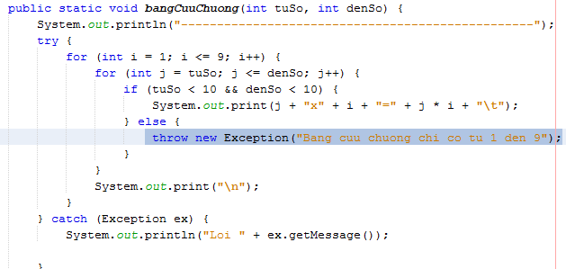
Nên tập trung vào những ngoại lệ do người dùng nhập và tính toán
Hoặc khoảng dữ liệu có phù hợp với kiểu nhập hay không.

Slide 9
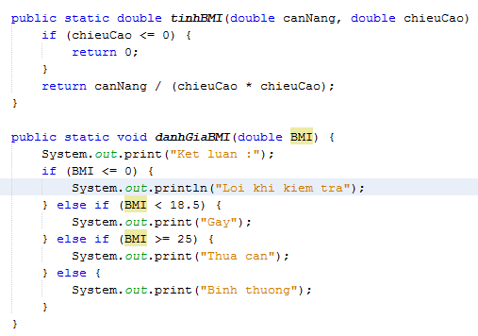
Nên tránh những ngoại lệ vô nghĩa
Hầu hết các ngoại lệ vô nghĩa đều thuộc dạng RunTimeException, xảy ra khi thực thi code, tuy nhiên các lỗi này thường được lập trình viên xử lý ngay từ ban đầu.
Ví dụ : lỗi chia cho 0
Khi khai báo catch ( ArithmaticException) đã tránh được rồi, hoặc khi tính toán đã có điều kiện kiểm tra số bị chia có = 0 hay không.

Slide 10
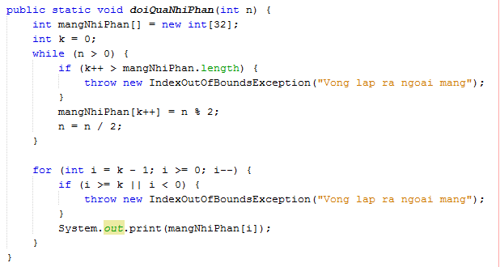
Nên tránh những ngoại lệ vô nghĩa
Đã có vòng lặp for… kiểm tra khoảng duyệt trong mảng thì không cần kiểm soát lỗi ra ngoài vòng lặp

Slide 11
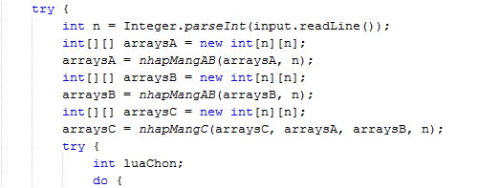
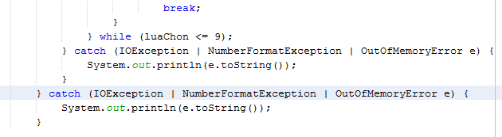
Nên tránh những ngoại lệ vô nghĩa
Tránh lồng 2 khối kiểm tra ngoại lệ giống nhau và gần nhau.
Làm code khó nhìn.
Gây lãng phí tài nguyên hệ thống vì khi khối lệnh try… đầu tiên kiểm tra xong rồi vào khối lệnh try… thứ 2 lại kiểm tra lai.
Thay vào đó ta có thể dùng luôn 1 khối.

Slide 12
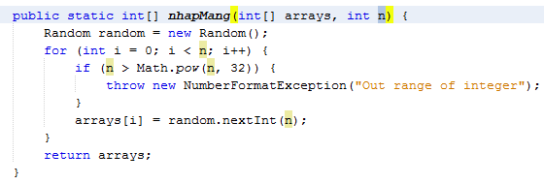
Nên tránh những ngoại lệ vô nghĩa
Kiểm tra lại giá trị của biến trong method trong khi biến đã được kiểm tra ở main() khi nhập vào.
(xem silde trên)

Slide 13
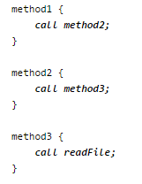
Lợi thế khi sử dụng exceptions
Xét trường hợp hàm gọi hàm:
Ta sẽ thực hiện tìm lỗi cho hàm readFile.

Slide 14
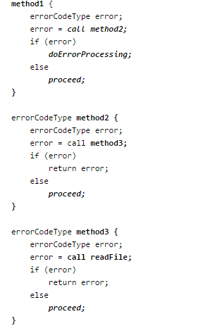
Lợi thế khi sử dụng exceptions
Cách truyền thống

Slide 15
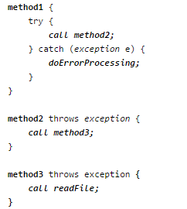
Lợi thế khi sử dụng exceptions
Khi sử dụng exceptions ta chỉ cần quan tâm lỗi ở method cha.

Slide 16
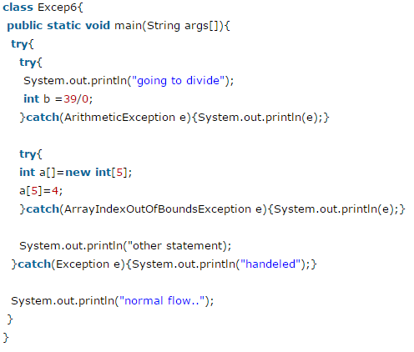
Sử dụng try lồng vào nhau
Trong trường hợp khi lỗi có thể xảy ra ở một vài dòng code, và toàn bộ đoạn code có thể gây ra một lỗi khác, thì ta nên sử dụng các khối try lồng nhau

Slide 17
Exception trong overloading
Khi một phương thức được xử lý exception, và nó được overloading, thì độ ưu tiên của overloading cao hơn exception.
Ví dụ minh họa:

Slide 18
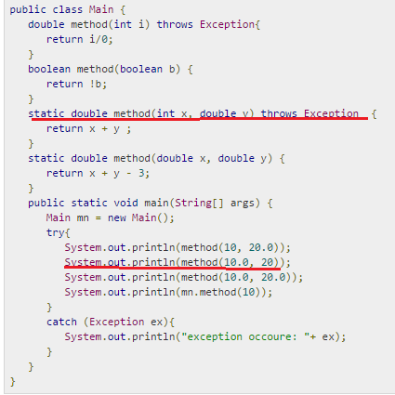

Exception trong overloading
Kết quả

Slide 19
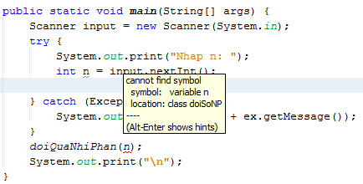
Thông tin thêm
Không thể truy cập biến từ bên ngoài try…catch , các biến bên trong trở thành biến cục bộ của khối lệnh try…catch

Slide 20
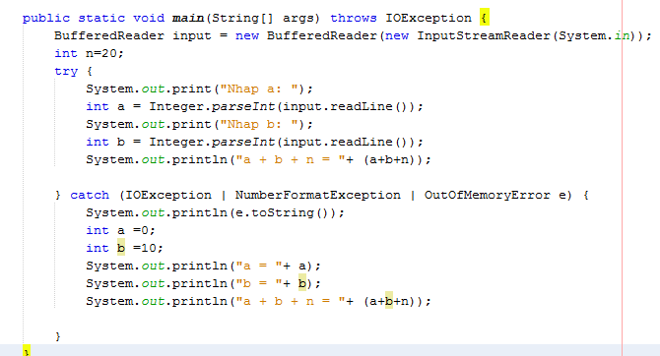

Thông tin thêm
Ta cũng có thể tạo biến và xử lý biến trong khối lệnh catch…
Các biến trong khối lệnh catch… được thực thi khi có ngoại lệ xảy ra, tương tự như if…else
Kết quả bình thường

Slide 21

Thông tin thêm
Ta cũng có thể tạo biến và xử lý biến trong khối lệnh catch…
Các biến trong khối lệnh catch… được thực thi khi có ngoại lệ xảy ra, tương tự như if…else
Kết quả khi có ngoại lệ

Slide 22
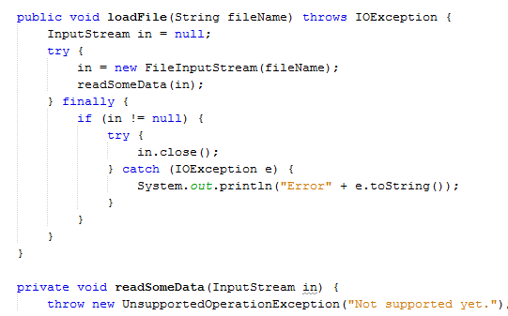
Thông tin thêm
Luôn sử dụng finally để đóng các phiên xử lý file dù cho có ngoại lệ xảy ra hay không, để tránh việc 2 phiên làm việc ghi cùng lúc lên 1 file, gây hỏng nội dung

Slide 23
Thông tin thêm
Catch… vs throw
Dùng throw khi ta muốn ngừng chương trình để xử lý lỗi ngay lập tức
Dùng catch khi ta muốn tiếp tục xử lý code để kiểm tra hành động sau khi gặp lỗi

Slide 24
Tham khảo
http://www.tutorialspoint.com/javaexamples/exception_overloaded_method.htm
https://docs.oracle.com/javase/tutorial/essential/exceptions/

